Slide 1
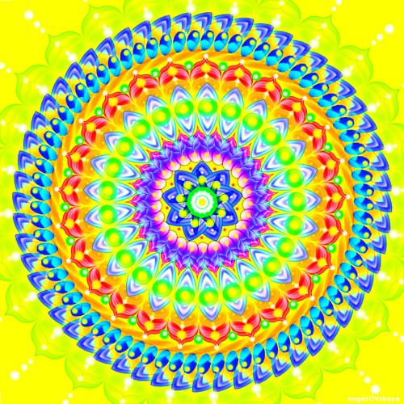
Семинар-практикум
Эмоциональное благополучие педагогов, как средство профессионального роста.
«Мандала-терапия , как средство гармонизации эмоционального состояния»
Подготовила педагог- психолог
Фоменко Любовь Георгиевна
МДОУ «Детский сад № 37»

Slide 2
Что такое мандала
Мандала - в переводе с санскрита обозначает «круг», в котором есть некое важное содержание, послание, идея.
Мандала - это симметричный узор, элементы которого расположены по кругу и равноудалены от центра (рисунок в круге).
Мандалы появились в Индии более 3000 лет назад.
Их психотерапевтический эффект открыл и доказал Швейцарский психолог, психиатр Карл Густав Юнг. Проанализировав свои спонтанно нарисованные произведения и связанные с этим изменения в самочувствии, он пришел к выводу:
Мандала - это связующее звено, между сознательным и бессознательным проявлениями, «ниточка», соединяющая внешнее и внутреннее.
Мандала – это проекция комплексов человека, орудие, помогающее найти свою сущность, освободиться от чувства вины, страха, депрессии и даже физической боли.

Slide 3
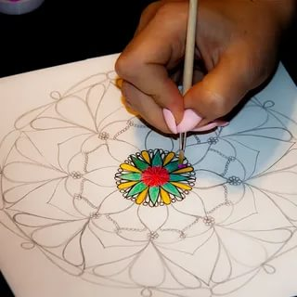
Мандала-терапия – это экспресс-диагностика и экспресс – помощь.
Мандала-терапия является одним из инструментов арт-терапии работает в направлении:
- улучшения эмоционального состояния;
- повышения самооценки;
- снятия напряжения;
- выражения чувств,
- развития художественного творчества.
Мандала-терапия считается безопасным и экологичным методом психокоррекции.
В процессе творчества личность обретает целостность и укрепляет собственное «я».

Slide 4
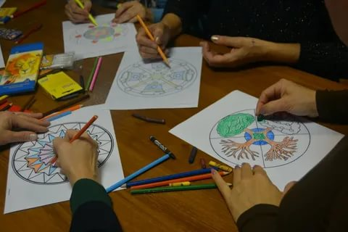
Как работает метод
За счет реализация нескольких эффектов:
эффект зеркала – мандала отражает внутреннее состояние человека.
эффект смысла – с помощью мандалы можно обратиться к любой теме по запросу используя понятия «любовь», «отношения», «здоровье».
эффект взаимодействия с художественными материалами, влияние на психику человека разных цветов, форм и символов.

Slide 5
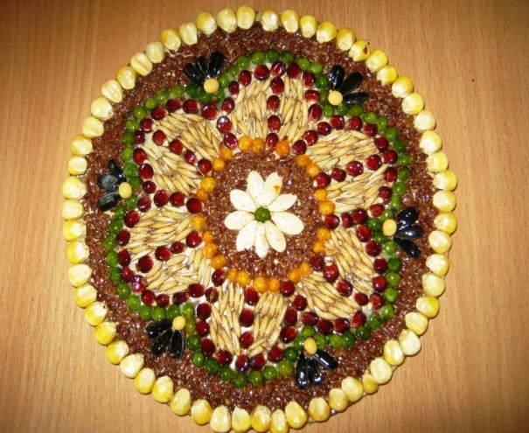
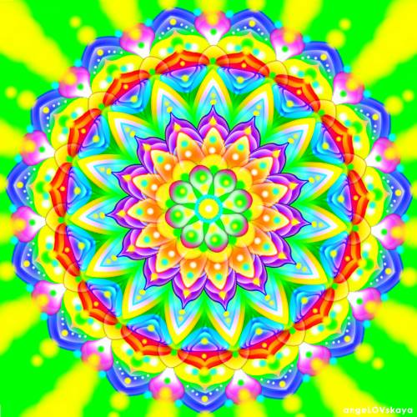
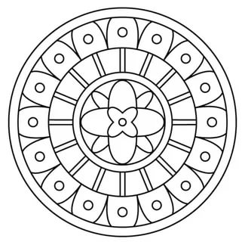
Виды мандала-терапии:
активная – человек самостоятельно создаёт мандалу из имеющихся материалов или заполняет изображением пустой круг на бумаге;
пассивная – человек получает готовое изображение или конструкцию для созерцания и медитации.
смешанная – человек выбирает готовый шаблон и раскрашивает мандалу.

Slide 6
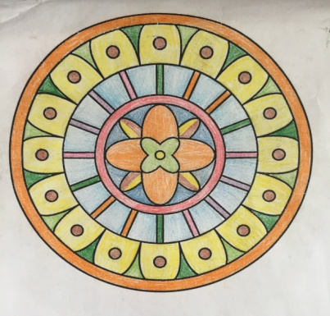
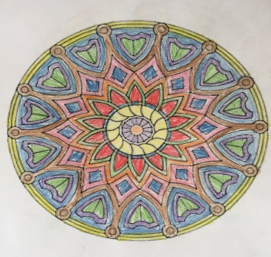
Техника работы с мандалой:
Для создания мандалы необходимо взять лист бумаги формата А3, А4 и вписать в него круг. После этого обрезать бумагу по контуру квадрата. В центр мандалы поставить точку и можно начинать ее создание. Для того, чтобы погрузиться в создание целиком, окружите себя спокойной атмосферой, можно включить спокойную музыку и зажечь ароматические свечи. Рисовать можно гуашью, акварелью и пастельными мелками. Важно расслабиться и позволить себе рисовать не критикуя и не оценивая результат. Рядом с собой можно положить лист бумаги, на котором можно записывать свои идеи и ассоциации. После рисования можно отдохнуть несколько минут и посмотреть на мандалу со стороны для того, чтобы глубже ее понять и осознать смысл.

Slide 7
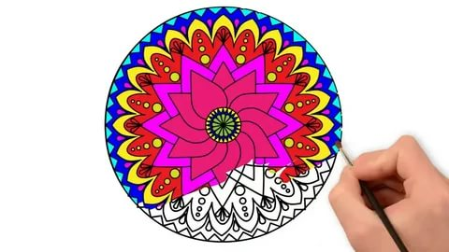
Цвет в мандале.
Он выражает наши глубинные мысли, чувства и даже физические ощущения.
Глядя на мандалу, отметьте, какой цвет расположен в центре. Он символизирует самое важное в данный момент.
Доминирует ли какой- либо определенный цвет в мандале? Значит этот цвет в данный момент жизни является главным. Ровное распределение означает, что наша энергия ровно распределена между какими- то объектами, видами нашей жизни.
Цвет , которым обрисован первоначальный круг- граница нашего Эго.
Цвета, расположенные в верхней части мандалы, относятся к осознаваемым процессам. В нижней- указывают на то, что происходит в нашем бессознательном.
Выбираемые цвета - прямое выражение нашего внутреннего состояния.
Создание и созерцание мандал заряжает энергией, улучшает взаимоотношения с близкими, коллегами, коллективом.
.

Slide 8
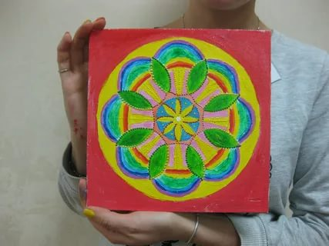
Значения цвета
Красный- энергия, активность, явная или скрытая агрессия.
Розовый - скрытые заболевания, физические недомогания, уязвимость человека.
Желтый - сила воли и высокие интеллектуальные способности человека.
Зеленый - внутренняя гармония, обновлении, чувствительность.
Синий - цвет покоя, расслабления и уверенности в себе.
Голубой - символизирует материнство, сострадание к ближнему.
Фиолетовый - ностальгия, стремление к духовности.
Оранжевый - символ воли к жизни, повышенной амбициозности, радости и неудержимого оптимизма.
Коричневый - символ эмоциональной незащищенности, заниженной самооценки.
Серый - равнодушие, подавленные эмоции.
Черный - символ депрессии и пустоты.

Slide 9
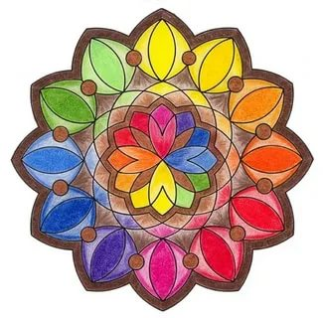

Slide 10
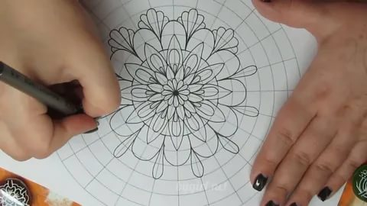
Обозначения фигур внутри мандалы:
круги и овалы – целостность, духовное здоровье, защищенность от внешнего мира;
кресты и перекрестья – чаще всего указывают на жизненные перепутья;
звезды – свидетельствуют о сильно развитом «мужском начале», самоуверенности;
квадраты и прямоугольники – в зависимости от наличия дополнительных элементов внутри могут означать эмоциональную открытость или, напротив, закрытость человека;
треугольники – стремление к чему-либо. Вершиной кверху – к духовному развитию и созиданию, книзу – к регрессии и саморазрушению;
спиралевидные элементы – указывают на непрерывное духовное развитие человека;
сердца – символ любви, признательности, духовного просветления.

Slide 11
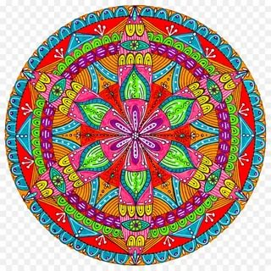
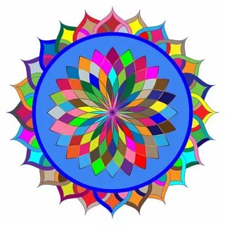
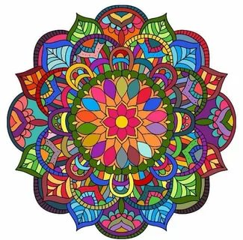
Музыка используемая при рисовании мандал:
при утомлении и нервном истощении: «К радости» Бетховена, «Аве Мария» Шуберта;
при раздражительности, гневности: «Хор пилигримов» Вагнера, «Сентиментальный вальс» Чайковского;
при снижении сосредоточенности и внимания: «Времена года» Чайковского, «Лунный свет» Дебюсси, «Грезы» Шумана.

Slide 12
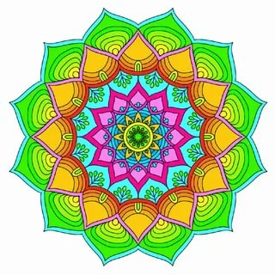
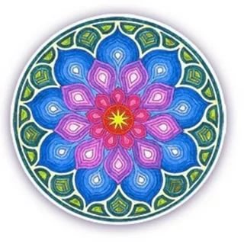
Четыре шага к эмоциональному благополучию.
научиться распознавать те чувства, которые у нас возникают;
научиться владеть своими эмоциями;
научиться подавлять сиюминутные желания;
научиться распознавать чужие эмоции.

Slide 13
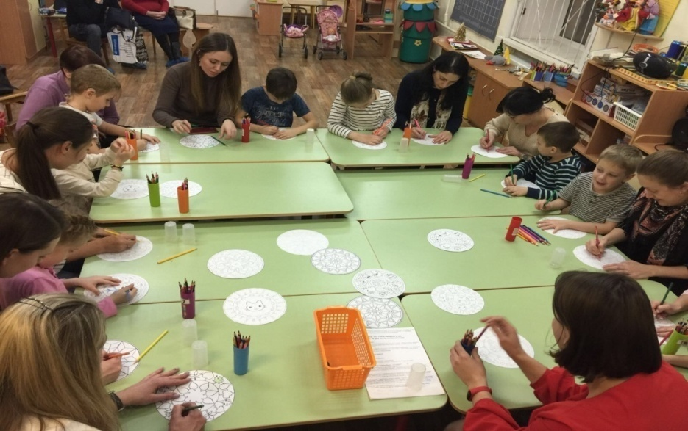
Не может эмоционально неблагополучный взрослый обеспечить эмоциональное благополучие детям.
Получается, что равнодушный к чувствам и переживаниям педагог столкнется с большими трудностями во взаимодействии с детьми и родителями. Напротив, чем чувственнее и мудрее педагог, тем больше внимания он уделит эмоциональной обстановке в группе в целом, и каждому ребенку в отдельности.

Slide 14
Спасибо за внимание.

